Slide 1
세 줄 먼저
1
무슨 안내인지
2
해야 할 일
AI 공공 안내문 요약 앱 개발 계획서
받은 안내문을 찍으면, 해야 할 일이 맨 위에 보이는 앱
3
언제까지 · 얼마 · 어디서
!
안 하면 (경고 한 줄)
기초모바일프로그래밍 텀 프로젝트 · 김민상 (KMS3735) · 2026. 10.
github.com/KMS3735/three-lines-first

Slide 2
프로젝트 개요
종이 공공 안내문을 촬영하면 AI가 세 줄 + 경고 한 줄 + 할 일 체크박스로 바꾸고, 달력·전화·가족 공유까지 버튼 하나로 잇는다
앱 이름
세 줄 먼저
사용 흐름은 세 동작으로 끝난다
1
찍는다
대상 사용자
어르신, 발달장애인, 외국인 주민 등
공공 안내문 이해가 어려운 사람과 가족
큰 촬영 버튼 하나, 질문 입력 없음
2
읽는다
개발 형태
개인 텀 프로젝트, 안드로이드 네이티브 앱
항상 같은 자리의 세 줄과 경고
개발 환경
Android Studio, Java
3
한다
달력 등록 · 전화 · 가족 공유 · 알림

Slide 3
기획 배경 및 문제 정의
세금·과태료·건강검진·복지 안내문은 삶에 직접 영향을 주지만, 법 조항과 행정 용어 사이에 "무엇을, 언제까지, 어떻게"가 묻혀 있다
1
사람 손에 의존하는 쉬운 언어
2
지키기 어려운 법적 의무
정부의 쉬운 공공언어 정책은 사람이 문서를 하나씩 고쳐 쓰는 방식이라 모든 안내문으로 넓히기 어렵다
발달장애인법 제10조는 정책 정보를 이해하기 쉬운 형태로 제공하도록 정하지만, 기준과 인력이 부족해 일부 자료만 만들어진다
3
원문 대신 퍼지는 틀린 요약
4
도구가 있어도 쓰기 어려운 사람
한 청년 지원사업은 공식 공고의 접수 마감(5월 29일)이 본문에 묻혀, 인터넷에 "상시 신청"이라는 잘못된 요약이 돌았다
사진을 찍어 AI에게 묻는 방법은 이미 있지만, 질문을 입력하고 긴 답변을 읽어야 해 또 하나의 장벽이 된다
그 결과 사람들은 원문 대신 남이 만든 요약에 의존하다가 기한을 놓치거나, 받을 수 있는 혜택을 놓친다

Slide 4
차별성: 이미 있는 도구와 무엇이 다른가
질문을 입력하지 않아도 되고, 답의 형식이 매번 같으며, 읽은 뒤 해야 할 행동까지 버튼으로 이어 준다
비교 항목 | 범용 도구 (사진 검색, AI 챗봇) | 세 줄 먼저
사용 방법 | 앱 실행, 촬영, 질문 직접 입력 | 큰 촬영 버튼 하나
결과 형식 | 매번 길이와 구성이 다른 긴 답변 | 항상 같은 세 줄 + 경고 한 줄 + 할 일
정확성 확인 | 사용자가 스스로 판단 | 날짜·금액 자동 대조, 원문 나란히 보기
개인정보 | 사진 전체가 외부로 전송 | 기기 안에서 가린 텍스트만 전송
읽은 다음 | 사용자가 직접 기억하고 처리 | 달력 등록, 전화 걸기, 가족 공유, 마감일 알림
화면 | 일반 글씨 크기 | 큰 글씨, 고대비, 음성 읽어주기
해외에는 BriefAI(미국), Lees Simpel(네덜란드) 등 유사 앱이 있으나, AI 요약을 규칙 코드로 대조하는 정확성 장치는 찾기 어렵다

Slide 5
세 줄 형식: "해야 할 일" 중심으로 고정
요약은 자유 서술이 아니라 항상 같은 순서와 역할을 갖는다
예시: 아파트 관리비 고지서
형식을 고정하는 이유
1
무슨 안내인지
아파트 관리비 고지서예요.
사용자
매번 같은 자리에서 같은 정보를 찾는다
2
해야 할 일
이번 달 관리비를 내셔야 해요.
검증 코드
줄마다 따로 검사할 수 있다. 3줄의 날짜·금액은 원문과 대조한다
3
언제까지 · 얼마 · 어디서
10월 31일까지 152,000원을 은행이나 인터넷뱅킹으로 내요.
기한이 지나면 연체료가 붙을 수 있어요.
행동 연결
!
마감일을 따로 받아 달력·알림에 그대로 쓴다
☐ 관리비 납부하기

Slide 6
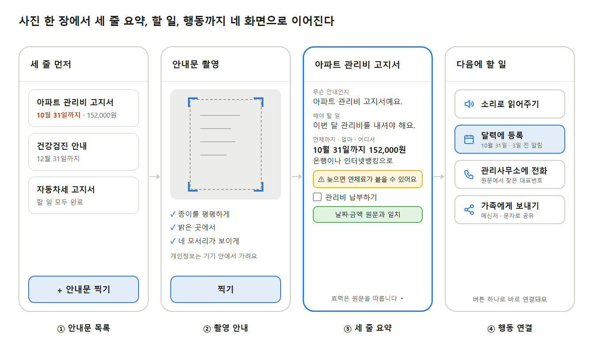
핵심 화면 구성
사진 한 장에서 세 줄 요약, 할 일, 행동까지 네 화면으로 이어진다

Slide 7
주요 기능
촬영 한 번으로 요약, 할 일, 행동(달력·전화·공유), 마감일 알림까지 이어지는 것이 핵심이다
1
시작
2
촬영
3
요약
4
행동
5
설정
개인정보 동의
전송 범위를 그림으로 안내
촬영 안내와 가이드 틀
ML Kit 한국어 글자 인식
개인정보 자동 가림
세 줄 + 경고 카드
할 일 체크박스
원문 나란히 보기
"이해가 안 돼요" 재요약
소리로 읽어주기
달력에 등록
바로 전화 걸기
가족에게 보내기
마감일 3일 전·당일 알림
내 모드
(쉬운 말, 큰 글씨)
원문 사진 보관 선택
필수 범위 시작 · 촬영 · 요약 (정확성 장치 포함)
추가 범위 행동 · 설정, Firebase 가족 공유

Slide 8
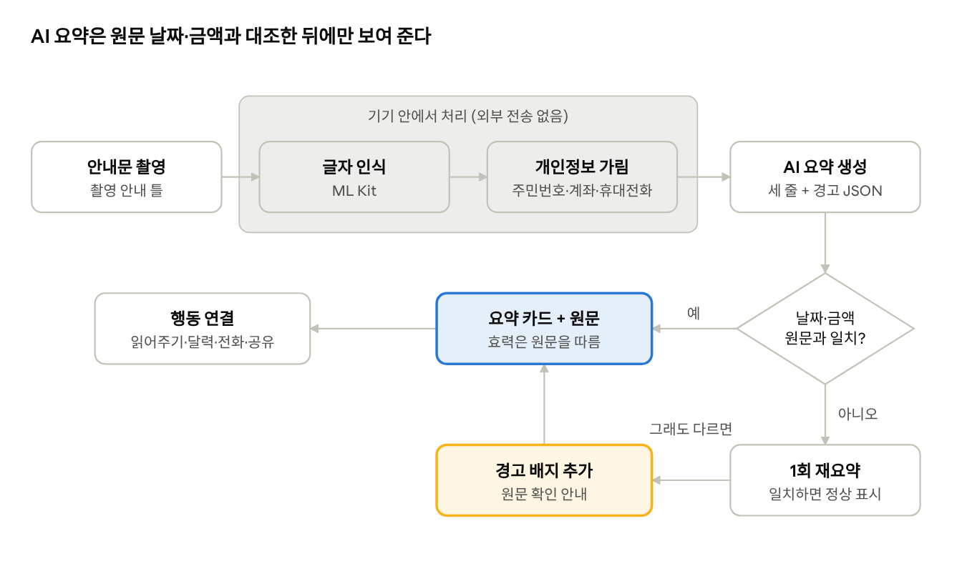
AI 요약 정확성 보장 장치
사람이 검수할 수 없는 개인 앱의 한계를 규칙 코드, 원문 나란히 보기, 가족 확인으로 보완한다
1
개인정보 가림 (기기 내)
가린 텍스트만 AI로 전송, 사진은 외부 전송 없음
2
형식 검사
정해진 JSON이 아니거나 필수 줄이 비면 1회 재요청
3
날짜·금액 자동 대조
원문에 없는 값이면 재요약, 그래도 다르면 경고 배지
4
확신이 없을 때는 사용자에게
마감일 후보를 보여 주고 직접 선택
5
원문 나란히 보기
"효력은 원문을 따릅니다" 고정 표기, 전화로 확인
6
가상 독자 검수 (향후)
요약만 읽은 두 번째 AI의 답을 원문과 비교

Slide 9
AI 출력 형식과 날짜·금액 대조 규칙
AI 응답을 JSON으로 고정하고, 마감일과 금액을 따로 받아 자동 대조·달력·알림에 그대로 쓴다
같은 형식으로 바꾼 뒤 비교
{
"line1_what": "아파트 관리비 고지서예요.",
"line2_todo": "이번 달 관리비를 내셔야 해요.",
"line3_when_where": "10월 31일까지 152,000원을
은행이나 인터넷뱅킹으로 내요.",
"warning": "기한이 지나면 연체료가 붙을 수 있어요.",
"todos": ["관리비 납부하기"],
"deadline": "2026-10-31",
"amounts": [152000]
}
원문 표기 | 정규화 결과
2026. 10. 31. / 10월 31일 | 2026-10-31
152,000원 / 15만 2천원 | 152000
요약의 날짜·금액이 모두 원문에 있으면 통과
없으면 1회 재요약, 그래도 다르면 "요약의 마감일(5월 30일)이 원문(5월 29일)과 달라요" 경고
날짜가 여러 개면 "까지", "마감", "기한" 주변 날짜를 우선 선택
API 키는 local.properties에 두고 Git에 올리지 않음

Slide 10
기술 스택
모든 개발과 빌드는 Android Studio에서 Java로 진행한다
개발 환경
Android Studio, Java, Git
화면
XML 레이아웃, RecyclerView, CardView
촬영 · 글자 인식
CameraX, ML Kit 한국어 (기기 내 처리)
AI
Gemini API (요약, 쉬운 말 재요약)
통신
Retrofit, JSON 파싱
검증
정규식 날짜·금액·개인정보 추출
저장
Room, SharedPreferences, 내부 저장소
백그라운드
Thread, Handler
행동 연결
암시적 인텐트 (달력, 전화, 공유)
알림 · 음성
AlarmManager, Notification, TextToSpeech
서버
Firebase Authentication, Realtime Database

Slide 11
Android Studio 프로젝트 설계
Empty Views Activity 템플릿으로 시작해 수업에서 다룬 XML 레이아웃과 Activity 구조를 그대로 쓴다
항목 | 설정
템플릿 | Empty Views Activity
Language | Java
Package | com.kms3735.threelinesfirst
Minimum SDK | API 26 (Android 8.0)
Build 설정 | Kotlin DSL (build.gradle.kts)
권한 | CAMERA, INTERNET, POST_NOTIFICATIONS
threelinesfirst/
├─ ui/ Main · Consent · Capture
│ Result · Settings Activity
├─ ocr/ OcrHelper (ML Kit)
├─ privacy/ PrivacyMasker (정규식)
├─ ai/ GeminiApi · SummaryClient
├─ verify/ Verifier (날짜·금액 대조)
├─ data/ Room: AppDatabase · Notice
│ Todo · NoticeDao
└─ util/ ActionIntents · DeadlineAlarm
TtsHelper
PrivacyMasker와 Verifier는 순수 Java 클래스로 만들어 JUnit 단위 테스트로 검증한다

Slide 12
수업 내용 적용
강의 내용을 기능마다 대응시키고, 실습용 방식은 실제 앱에 맞게 바꾼다
수업 | 내용 | 이 앱에서 쓰는 곳
Week01 | Android Studio 프로젝트 생성, 에뮬레이터 | 프로젝트 설정, 실기기·에뮬레이터 테스트
Week02 | 기본 위젯 (TextView, Button, CheckBox) | 세 줄 카드, 할 일 체크박스, 행동 버튼
Week03 | 레이아웃 (ConstraintLayout, LinearLayout) | 모든 화면 배치, 큰 글씨 모드
Week03-1 | 앱 구성 요소, Activity 생명주기 | Activity 6개, 알림용 BroadcastReceiver
Week05 | 내부 저장소, SharedPreferences, Room | 원문 사진, 내 모드 설정, 안내문·할 일 저장
Week06 | Thread, Handler, Looper | DB 작업은 백그라운드, 화면 갱신은 Handler
예정 | Multimedia · Services · Networking · Firebase | CameraX 촬영, 마감일 알림, Retrofit, 가족 공유
실습과 다르게 구현: allowMainThreadQueries() 대신 Thread + Handler, Room은 Java라 annotationProcessor만 사용, 카메라 인텐트 대신 가이드 틀을 그리기 위한 CameraX

Slide 13
개발 범위
정확성 장치가 들어간 핵심 흐름(촬영 → 요약 → 대조)을 먼저 완성하고, 편의 기능을 그 위에 더한다
필수
추가
향후
촬영 안내와 글자 인식
개인정보 동의와 자동 가림
세 줄 요약과 체크박스
날짜·금액 자동 대조
원문 나란히 보기
안내문 목록 (Room)
소리로 읽어주기
달력 등록 · 전화 · 가족에게 보내기
마감일 알림
쉬운 말 · 큰 글씨 모드
"이해가 안 돼요" 재요약
Firebase 가족 공유
가상 독자 검수
문서 한정 질문
외국어 모드
기관 검수 요약 JSON 연동

Slide 14
일정 및 마일스톤
수업의 텀 프로젝트 일정을 GitHub 마일스톤으로 등록하고, 미팅마다 시연 가능한 버전을 만든다
1
2
3
4
10월 11일
13주차
14주차
12월 26일
계획서 제출
Progress meeting #1
Progress meeting #2
Final Report
기획·화면 설계
개발 계획 수립
1:1 미팅으로 계획 확인
Release v0.1
Release v0.2
Release v1.0
프로젝트 준비
촬영 · 글자 인식
개인정보 가림
세 줄 요약 화면
날짜·금액 대조
Room 저장과 목록
행동 연결 · 알림
내 모드 · 재요약 · 가족 공유
정확도 · 접근성 점검
최종 보고서 · 시연 영상

Slide 15
GitHub 프로젝트 관리
저장소 하나에 소스 코드와 제출 문서를 모으고, 이슈·커밋·Release로 진행 과정을 남긴다
1
저장소 구성
2
이슈와 라벨
app/ : Android Studio 프로젝트 (Java)
docs/ : 계획서, 개발 계획서, 진행 보고서, 최종 보고서
API 키·서명 키·개인정보 사진은 .gitignore로 제외
기능 단위 이슈를 마일스톤에 배정
라벨: 필수 · 추가 · 향후 · bug
미팅 피드백도 이슈로 등록해 반영 여부 확인
3
커밋
4
진행 보고
1인 프로젝트로 main 브랜치 하나 운영
기능 하나가 동작하는 단위로 커밋
메시지 예: 촬영 안내 화면 추가 (#1)
미팅 전 docs/progress/meeting-N.md 작성
Release v0.1 · v0.2 · v1.0에 APK 첨부
태그 비교로 미팅 사이 변경 내역 확인

Slide 16
AI 도구 활용 계획
수업 방침("Claude, ChatGPT, Gemini를 적극 활용, AI 에이전트를 먼저 계획")에 따라 개발 전 과정에 AI를 쓰고 기록한다
앱 기능으로 쓰는 AI
개발에 쓰는 AI
Gemini API
Claude (Claude Code) · ChatGPT · Gemini
안내문 세 줄 요약
"이해가 안 돼요" 쉬운 말 재요약
규칙 코드 대조를 통과해야 그대로 표시
유사 서비스 조사, 문서·목업 초안
Activity·레이아웃·정규식 코드 초안
오류 원인 분석과 디버깅
활용 원칙
1
2
3
4
초안은 AI, 검증은 직접
정확성은 규칙 코드로
개인정보·키는 넘기지 않음
활용 내역 기록
실기기 실행과 단위 테스트 후 반영
날짜·금액은 정규식으로 대조
실제 안내문 원본과 API 키 입력 금지
docs/ai-usage.md, 최종 보고서에 요약

Slide 17
예상 문제와 대응 방안
실패할 수 있는 지점마다 앱이 멈추지 않고 사용자가 원문으로 돌아갈 수 있는 경로를 둔다
예상 문제 | 대응 방안
AI가 날짜나 금액을 틀리게 요약 | 정규식 자동 대조로 불일치 시 재요약 후 경고, 원문 나란히 보기, 전화 버튼으로 기관 확인
개인정보가 외부 AI로 전송될 위험 | 첫 실행 동의 화면에서 전송 범위 안내, 기기 안에서 먼저 가린 뒤 전송, 사진 보관은 사용자가 선택
구겨진 종이·어두운 조명으로 인식 오류 | 촬영 전 안내와 가이드 틀, 인식 결과 확인 후 다시 찍기, 글자가 너무 적으면 요약으로 넘어가지 않음
기기 내 인식으로 끝내 읽히지 않는 안내문 | 사용자가 다시 동의한 경우에만 사진을 AI에 보내는 대체 경로
안내문마다 양식이 달라 마감일 추출 실패 | "까지", "마감", "기한" 주변 날짜 우선, 확신이 없으면 후보 중 사용자가 선택
기관 대표번호와 개인 번호 구분 실패 | 개인 휴대전화 형식은 제외, "문의", "상담" 주변 번호 우선 표시
AI API 응답 실패나 비용 | "원문을 확인해 주세요" 안내와 재시도 버튼, 무료 사용량 안에서 하루 요청 횟수 제한

Slide 18
기대 효과
안내문을 받은 사람이 10초 안에 해야 할 일과 마감일을 알고, 버튼 하나로 달력·전화·가족 공유까지 마친다
1
어르신
2
발달장애인 · 외국인 주민
3
가족
긴 문서 대신 세 줄과 체크박스, 음성 안내로 파악하고 질문을 입력하지 않아도 된다
쉬운 말 모드로 같은 요약을 받고, 이후 외국어 모드로 넓힌다
멀리 사는 자녀도 부모님 안내문의 마감일을 함께 챙긴다
확장 방향 공공기관이 안내문을 보낼 때 검수한 세 줄 요약 JSON을 함께 제공하면, 앱은 AI 요약 대신 기관이 확인한 요약을 그대로 보여 줄 수 있다. 담당자 승인, 원문 수정 시 요약 잠금은 전자문서 시스템 연동 단계에서 구현한다.
github.com/KMS3735/three-lines-first

